Slide 1

GÜVEN KIŞKIR
RİZE REHBERLİK VE ARAŞTIRMA MERKEZİ
PSİKOLOJİK DANIŞMANI

Slide 2
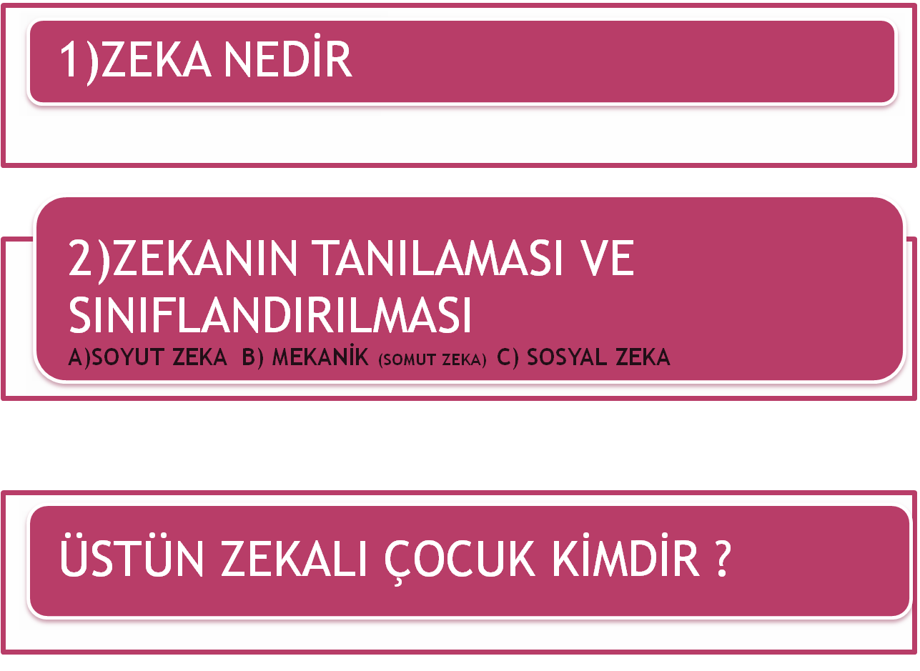

Slide 3
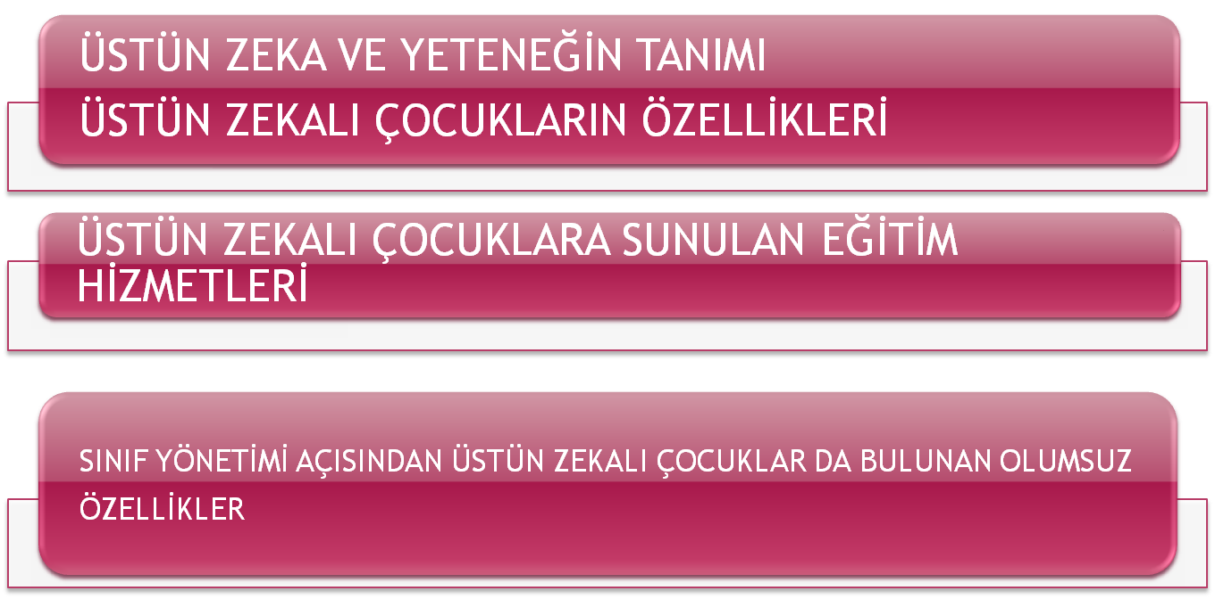

Slide 4
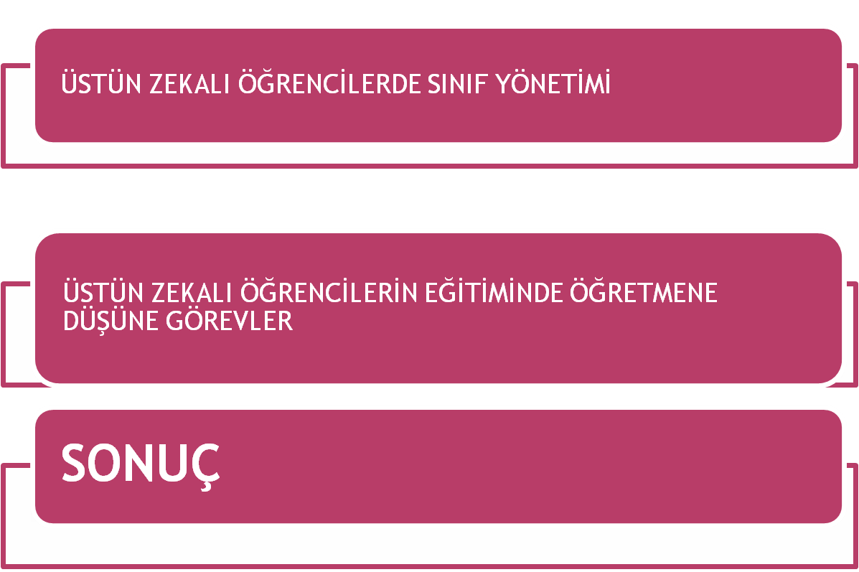

Slide 5
ZEKÂ NEDİR?
Bireyin gerek sorunları çözerken gerek çevreye uyum sağlarken var olan tüm yetenek ve becerilerini kullanması ile ortaya çıkan düzeydir.
ZEKANIN SINIFLANDIRILMASI
Günlük yaşamda zeka,genelde tek bir yetenek veya becerinin sivrilmesi biçiminde anlaşılır.Bu hatalı bir düşüncedir.Çünkü zeka algılama ,öğrenme,düşünme gibi pek çok yetenek ve becerinin birlikte kullanımı ile kendini gösterir.
Zeka genel hatlarıyla Thorndike tarafından üç ana farklılık çerçevesinde sınıflandırılmıştır;

Slide 6
1. Soyut Zeka
Sembol kullanarak düşünme yeteneğidir.Çocuklukta pek kendini göstermeyen bu zeka,12 yaş ve sonrasında ağırlıklı olarak kendini gösterir.Soyut zeka gerçekte var olmayan ancak var olanlar arasındaki ilişkilerden zihnin soyutlama ve genelleme gücüyle elde ettiği sembollerle uğraşır.
Örneğin; pi sayısı,türev,limit,sayılar tabiatta somut olarak yoktur.Matematik kavramlarını kullanmak,matematiksel ilişkileri kurmak soyut zeka işidir.Romancı,şair,besteci soyut zekasını kullanır.
2. Mekanik (Somut) Zeka
Araç-gereç ve makineleri yapıp kullanmada kendini gösterir.Çocukluk yıllarında kendini göstermeye başlayan bu zeka,bozulan bir oyuncağı tamir ederken, yap - boz türü oyuncaklarla uğraşırken yoğun biçimde kullanılır.
Bu zekanın daha çok mühendislerde,tamircilerde,uzman işçilerde bulunması gerekir.
3. Sosyal Zeka
Toplumsal çevreye uyum sağlamada,insanlarla iyi ilişkiler kurmada kendini gösterir.Sosyal zekasını iyi kullanan bir insan çevresinde sevilir, sayılır, lider özellikleri ile sivrilip insanları etkiler.
Politikacılık, avukatlık, öğretmenlik, pazarlamacılık gibi toplumla sıkı ilişkiler içinde olması gereken mesleklerde sosyal zeka ön plana çıkar

Slide 7
ÜSTÜN ZEKÂ VE YETENEĞİN TANIMI
Üstün zekalılar, geçerli ve güvenilir zekâ testlerinde sürekli olarak 130 ve daha yukarı zekâ bölümü (ZB) sağlayan; kendi yaşıtlarından rastgele seçilmiş bir kümenin %98’inden üstün olanlara verilen addır.
Üstün yetenekliler, zekâ bölümü sürekli olarak 120 ve daha yukarı olup da güzel sanatlar, matematik ve teknik gibi alanlarda yaşıtlarından belirgin ölçüde üstün olanlara verilen addır (ÖZSOY 1984: 31).
I. Özel Eğitim Konseyi’nde üstün yetenekliler, genel ve/veya özel yetenekliler açsından yaşıtlarına göre yüksek düzeyde performans gösterdiği, konunun uzmanları tarafından belirlenmiş kişilerdir, şeklinde tanımlanmıştır (MEB, 1991).
Marland Raporunda üstün yetenek, aşağıdaki alanlardan birinde ya da bir kaçında yüksek performans ve başarı gösterme şeklinde tanımlanmıştır (ERSOY ve AVCI 2001: 128).
a. Genel zihinsel yetenek
b. Özel akademik yetenek
c. Yaratıcı ya da üretici düşünce yeteneği
d. Liderlik yeteneği
e. Görsel ve gösteri sanatlarında yetenek
f. Psiko-motor yetenek

Slide 8
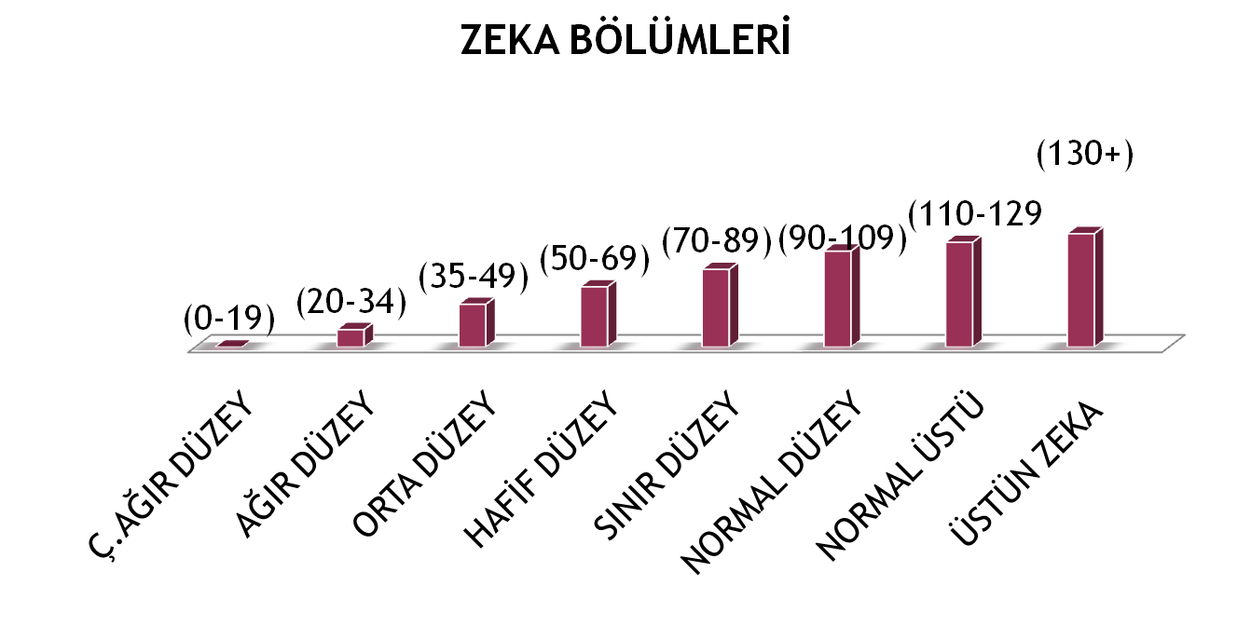

Slide 9
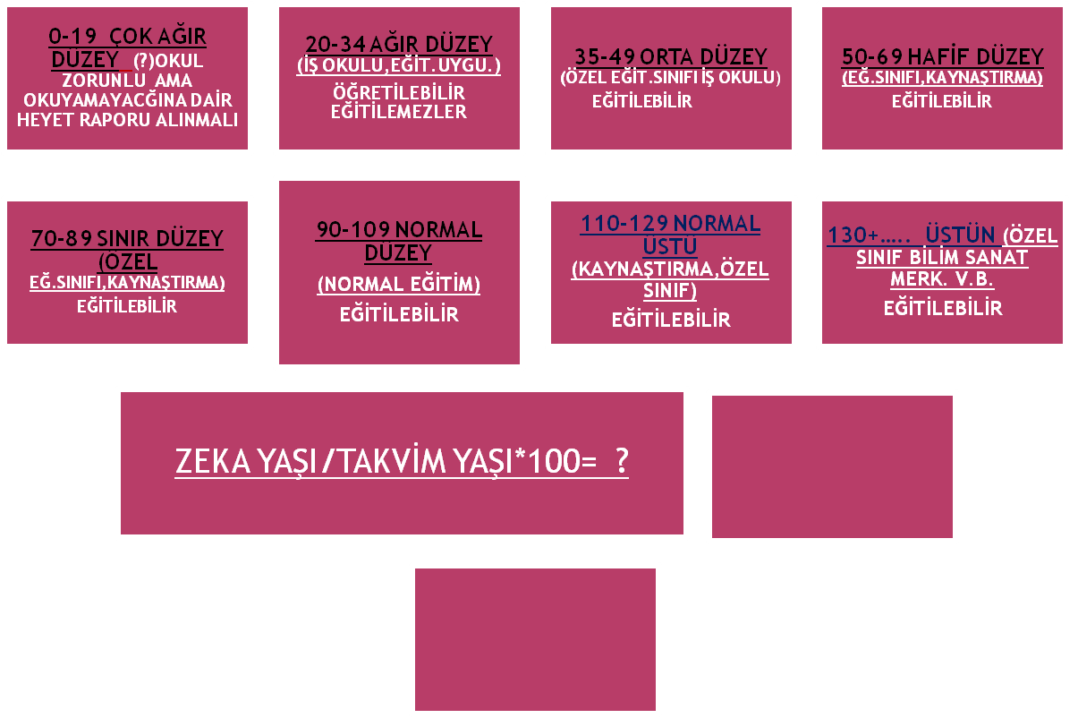

Slide 10
ÜSTÜN ZEKÂLI VE ÜSTÜN YETENEKLİ ÇOCUK KİMDİR ?
“AHMET Altı yaşında bir erkek çocuğuydu. Sık sık ağırlığı ve yerçekimi üzerinde düşünür, bunlar hakkında konuşurdu. Babası bu konuda ona daha fazla bilgi sağlayarak çocuğun ilgisini kamçılıyordu. Bu çocuk, çocuk bahçesine gittiği zamanlar oranın seçkin bir amatör antrenörü olurdu. Ayakta durur, kayakla kayan çocuklara bağırarak, “Dik oturunuz! Ellerinizi yana uzatınız!” gibi emirler verirdi. Kızaktan kayan kız ve erkek çocuklardan bazıları her defasında düşüyorlardı. Bu olay onu üzüyor ve düşündürüyordu. Bunun nedenini aradı ve en sonunda olayla teoriyi birleştirerek bunu buldu. Düşen çocuklara, “Çok fazla öne doğru eğilmeyin, ağırlık merkezini koruyun!” dedi. Fakat çocuklar şaşırmış, hiç biri bu sözlerden bir şey anlamamışlardı. O bulduğu bu sonucu birkaç defa tekrar etti. Yine çocukların hiçbiri onun düşünme yolunu anlayamadılar. En sonunda çocuklar onun söylediklerinden bir anlam çıkaramayacaklarını anlayınca ona “AĞIRLIK” adını taktılar.”

Slide 11
Literatürde genellikle üstün yetenekli ve üstün zekaya sahip çocukların yaşamlarının ilk yıllarından itibaren gelişim aşamalarına normal gelişim standartları gösterenlere göre daha hızlı ulaştıkları vurgulanmaktadır.
Ancak üstün yeteneklilik tiplerine göre, bu hızlı ilerleme özelliği değişebilir, özel bir alanda yetenekli olan çocuğun tüm gelişim alanlarında hızlı olması beklenmemelidir. Örneğin, görsel sanatlar alanında üstün yetenekli olan çocuk sadece bu alanda yaşıtlarından, üstün olma özelliği göstermekle birlikte, diğer gelişim alanlarında standart gelişim ritmi izleyebilir (ERSOY ve AVCI 2001: 129). Dolayısıyla öncelikle üstün zekâ ve yeteneğe sahip çocukların tespit edilmesi ve yetenek alanlarının belirlenmesi gerekir.

Slide 12
ÜSTÜN ZEKALI VE YETENEKLİ ÇOCUKLARIN ÖZELLİKLERİ
Her yüz çocuktan en az ikisinin üstün yeteneklere ve hünerlere sahip olduğu bilinmektedir. Eflatun bu çocukların “Altın Çocuklar” diye adlandırılır (ÇAMURLU 2001: 4).
Üstün zekalı çocukların en önemli özelliği, öğrenme hızlarıdır. Bu tür çocuklar diğerlerine göre daha erken yaşta konuşma, okuma ve yazmayı öğrenirler. Doymak bilmez meraklarıyla sürekli yeni şeyler öğrenme azmi taşırlar.
Dr. Karen Rogers üstün yetenekli 241 çocuğa yönelik yaptığı bir araştırmada üstün zekalıların özelliklerine yönelik, şu istatistiki sonuçlara elde etmiştir (ROGERS 1994-1995):
% 99.4’ü hızlı öğreniyor
% 99.3’ü geniş bir kelime hazinesi var
% 99.3’ünün mükemmel bir hafızası var
% 99.3’ü mantığını çok iyi kanıtlıyor
% 97.9’u çok meraklı
% 96.1’i bazen yaşlarına göre çok olgun
% 95.9’unun mükemmel bir espri anlayışı var
% 93.8’i önce bir gözlemleme yeteneğine sahip
% 93.5’u başkalarına karşı merhametlidir
% 93.4’ünün renkli bir hayal gücü var
% 92.9’u sayılar konusunda yetenekli
% 90.3’ü adalet ve dürüstlük kaygısı taşıyor
% 89.4’ü bulmaca ve legoları rahatlıkla yapıyor
% 88.4’ünün yüksek bir enerji seviyesi var
% 88.3’ü işlerinin mükemmel olması kaygısını taşıyor
% 85.9’u ilgi duyduğu alanlarda azimli
% 84.1’i otoriteyi sorguluyor
% 80.3’ü çok okuyor

Slide 13
ÜSTÜN ZEKALILARA VE YETENEKLİLERE SUNULAN EĞİTİM HİZMETLERİ
Üstün zekalı ve yetenekli bireyin tanılanıp değerlendirildikten ve potansiyeli belirlendikten sonra gereksinimlerini en iyi şekilde karşılayacak eğitim programına ve hizmetine verilmelidir. Sağlanacak eğitsel hizmetler ise üç ana başlık altında toplanabilir.
1. Hızlandırma
2. Gruplama
3. Zenginleştirme

Slide 14
1. Hızlandırma: Çeşitli uyarlamalarla bir programın normal sürecinden daha önce tamamlanmasıdır. Okula erken başlama, sınıf atlama, ileride olduğu derslerde sınıf atlama, birkaç sınıf birleştirme, program süresinden daha kısa sürede tamamlama, kurslar alma ve seminerlere katılma gibi pek çok şekilde uygulanabilmektedir.

Slide 15
2.Gruplama:Gruplamanın,normal sınıflardaki üstün yetenekli öğrenciler için küme gruplandırmaları, özel bir sınıf gruplandırma, özel bir okulda gruplandırma, kaynak odada gruplandırma ve kaynak merkezlerinde gruplandırma, özel seminerler, özel yan kursları, çeşitli çalışma merkezlerindeki (müzeler, üniversiteler, bilim laboratuvarları ve endüstri gibi) özel çalışmalar şeklinde uygulamaları bulunmaktadır.

Slide 16
3.Zenginleştirme: Normal sınıf programında üstün yetenekli öğrencilerin özelliklerine ve gereksinimlerine uygulamalar yapılması esastır. Bunun için normal sınıf içinde farklılaştırılmış öğrenme deneyimlerinin plânlanması gerekmektedir. Yatay ve dikey olmak üzere iki türlü zenginleştirme yapılabilmektedir. Yatay zenginleştirmede etkinlik ve ders türünü artırma söz konusudur. Dikey zenginleştirme ise o konu ile ilgili derinlemesine çalışmalar yapılmaktadır.

Slide 17
SINIF YÖNETİMİ AÇISINDAN ÜSTÜN ZEKALI VE YETENEKLİ ÇOCUKLARDA BULUNAN OLUMSUZ NİTELİKLER
Üstün zekalı ve yetenekli çocukların karakteristik özellikleri vurgulanırken belirtildiği gibi bu çocukların büyük bir çoğunluğu yüksek enerjiye sahip kimseler. Bunlar yerlerinde duramaz, sürekli yenilik, hareket isterler. Diğerlerinden çok farklı niteliklere sahiptirler. Bu nedenle de normal sınıf ortamında çeşitli olumsuzluklara neden olabilirler.
Bunlar şu sebeplerden kaynaklanabilir:

Slide 18
·Bu çocukların bilgi, ilgi ve beceri düzeyleri aynı yaştaki ortalama öğrencilerin hayli ötesindedir. Bilgi, ilgi ve becerileri düzeyinde ihtiyaçları karşılanmazsa çabuk sıkılır ve sınıfta huzursuz, yerinde duramayan bir duruma gelirler.
·Bilgi, ilgi ve beceri düzeyleri yüksek olduğundan sınıfları ve yaşlarından umulmayan konularla ilgilenip soru sorabilirler.
·Herhangi bir konu işlenirken yanılgıyı bulmak, eleştiri, itiraz gibi tepkiler vermeleri olağandır.
·Konuşmayı severler. Gerek ders dışında küme tartışmalarında, gerekse ders esnasında sınıfın yönetimini ve konuşma düzenini sağlamak oldukça zordur.
·Bazı durumlarda yaptıkları tepkiler “garip, anormal” görünebilir. Gerçekte bu durum yaşlarının hayli ötesinde bir algılama ve değerlendirme gücünün sonucu olabilir. Einstein’in altı yaşındayken geçit töreninde gördüğü askerlere bakarak, “Bunlar gibi makine olmak istemiyorum” diye ağlaması gibi.
·İmgesel etkinlikleri güçlüdür. Bunun sonucu olarak imgesel yaşantılarını gerçek yaşantıları ile karşılaştırabilmeleri olağandır. Bu durumda hem gerçeği hayalden ayırabilmeleri hem de imgelerini öncelikle yaratıcı etkinliklerde kullanmaları için gerekli rehberlik yapılmalıdır

Slide 19
Üstün yetenekli bir çocuğun
yetişmesindeki kilit nokta saygıdır;
farklılığa saygı, fikirlere saygı, hayallerine saygı. Kabiliyetlerin yeşermesi için özel müfredatlar, yazılımlar ve programlar yanında huzurlu, emin ve sıcak bir aile ve okul ortamı da gereklidir.

Slide 20
ÜSTÜN ZEKALI VE YETENEKLİ ÖĞRENCİLERİN SINIF YÖNETİMİNİ SAĞLAYACAK ÖĞRETMENDE
BULUNMASI GEREKEN NİTELİKLER NELERDİR ?
A.Kişisel Karakterleri: Bunların benlik duyguları güçlü, onurlu ve yüksek iradeli olması gerekir. kendilerine değer ve önem verdikleri kadar başkalarının benliklerine de değer ve önem veren, onlara saygı duyan, onları destekleyen, onlara güvenen kimseler olmaları gerekir. esnek olan, yeni fikirlere açık olan, entelektüel, edebi ve kültürel konulara ilgili konulara ilgili kimseler olmaları gerekir. bilgilerini artırmak, yenilemek, gayretinde olan, başarıya tutkun, aşklı, şevkli ve istekli; hassas ve anlayışlı olan kimseler olmaları gerekir mükemmeli arayan ve kendini buna adamış, bilinçli ve sorumluluk üstlenmekten korkmayan nitelikte olmaları gerekir.

Slide 21
b. Mesleki Temayüller: Baskıcı ve kollayıcılıktan ziyade yol gösterici olan otoriterlikten daha çok demokratik olmayı tercih eden kimseler olmaları gerekir. Sonuçlardan çok işleyişle ilgilenen, kuralcılıktan ve gelenekçilikten daha ziyade yenilikçilik ve deneyimciliği ön plânda olan kimseler olmaları gerekir.

Slide 22
c. Öğretmenlik Davranışları: Kendilerine has, esnek ve öğrencinin isteklerini ön plâna çıkaran programlar geliştirip uygulayan; sıcak müsamahakar bir atmosfer oluşturan; bireylere göre farklılaşan stratejiler uygulayan; kişilerin imajlarına saygı duyan ve pozitif davranışları destekleyen; onların inanç ve değerlerine saygılı olan; hayal gücüne ve üretkenliğe saygı duyan, dersin entelektüel seviyesini tutan; ferdiyetçi davranışlara ve kişiliklere saygılı olan; konularına son derece hakim olmanın yanında, daima kendilerini yeni temel, bilgi ufkunu genişletmeyi ihmal etmeyen; öğrencilerine inanan, güvenen ve onlara eşit davranan kimseler olmaları gerekir.
Yukarıda belirtilen niteliklere bir öğretmenin çok kısa bir sürede sahip olması belki güç görülebilir. Bunların bir kısmı fıtri, bir kısmı da deneyim ve iyi bir eğitimle elde edilebilecek özelliklerdir. Ancak buradan üstün zekalıların öğretmenleri de üstün zekâ ve niteliklere sahip olmalıdır gibi bir sonuç çıkartılmamalıdır. Ortalama bir öğretmen çeşitli açılardan üstün zekalılara kaynaklık ve önderlik yapabilir.

Slide 23
ÜSTÜN ZEKALI VE YETENEKLİ ÇOCUKLARIN SINIF YÖNETİMİ VE DERS BAŞARISINDA ÖĞRETMENE DÜŞEN GÖREVLER
Bu tip çocuklar için sınıf öğretmeninin öğrenim görevlerinin dışında ek öğrenim programları hazırlaması gerekir. Sınıfın seviyesi onların seviyesinden çok aşağıda kalabilir. Aşağıda belirtilen noktalar dikkate alınarak çocukların daha iyi gelişmelerine yardımcı olabilmek için sınıf öğretmeni;
1. Çocuğun çalışma ve ödevlerini sınıfın işlemekte olduğu konularda ve aynı tempoda tutmaya çalışmamalı, onun güç ve süratine uygun ödevler vermelidir.
a. Ödevlerde tekrara ve alıştırmalara fazla yer vermemelidir.
b. Daha çok problem çözme tekniğini gerektiren ödevler vermelidir.
c. Yarı teknik malzemelerin okunması, özetlenmesi, bazı araçların modellerinin yapımı, şemalarının çizimi ve onların çalışma kurallarını açıklama ödevleri verilmelidir.

Slide 24
2. Tartışma, proje ve dramatizasyon çalışmalarına önem verilmelidir.
3. Tasnif, organize etme ve maddelendirme olanağı veren fırsatlar hazırlanmalıdır.
4. Ders etkinliklerinde kitabi etkinliklerden çok, geniş gözlem ve deneylere yer verilmelidir.
5. Kendilerine özgü ilgileri olduğundan grupla olduğu kadar bireysel çalışmalara da önem verilmelidir.
6. Öğrenciyi okul içi ve dışı etkinliklere yönlendirmelidir.
7. Önderliği gerektiren ya da önderliği geliştirmeye fırsat verecek çalışmalara katılması için teşvik edilmesi gerekir

Slide 25
8. Bu tip çocuğun başarısını, sınıf arkadaşlarının başarısı seviyesi ile değil kendi öğrenme güç ve sürati ile karşılaştırmalıdır.
9. Anne ve baba ile bu konuda işbirliği yapmalı, onlara çocuklarını ihmal etmeden ve gurura kapılmadan yetiştirmek için gerekli anlayışı kazandırmaya çalışmalıdır.
10. İleri öğrenim için en uygun yolun seçilmesinde uzmanlarla işbirliği yapılmalı.
11. Bu çocuklarda üstünlük duygusunu yaratmak, aynı “aşağılık duygusu” kadar zararlı sonuçlar doğurur. Çocuk arkadaşlarını ve çevresindekileri aşağı görür ve toplumda yalnız bir kişi olarak yaşamına devam etme tehlikesi ile karşı karşıya kalır. Onun için üstünlük duygusunun çocuklarda yaratılmamasına azami dikkat sarf edilmelidir.
12. Akademik konular için resim, müzik, beden eğitimi gibi dersler ihmal edilmemelidir.

Slide 26
SONUÇ
Bireyler birbirlerinden farklı ve benzer özelliklere sahip olup, benzerliklerini ve farklılıklarını dikkate alan, gelişmekte ve değişmekte olan dünyaya ayak uydurmalarını sağlayacak bir eğitim sürecine gereksinim duymaktadır.
Ülkemizde 1997 genel nüfus sayımına göre üstün yeteneklilerin genel nüfusa oranı %2.00’dır. 1997 verilerine göre; 0-2 yaş grubunda 80.400, 3-5 yaş grubunda 78.000, 6-10 yaş grubunda 131.400, 11-13 yaş grubunda 80.800, 14-16 yaş grubunda ise 81.400 olmak üzere toplam 452.000, 0-16 yaş grubu üstün yetenekli birey olduğu saptanmıştır

Slide 27
Dünyada, özellikle Amerika ve bir çok Avrupa ülkesinde üstün ve özel yetenekli çocuklara yönelik çalışmalar ve eğitim politikaları Türkiye’ye göre biraz daha eskiye dayanmaktadır. Üstün ve özel yetenekli çocukları araştırma merkezleri, okulları, üstün veya özel yetenekli çocuğu bulunduğu tespit edilen ailelere yönelik eğitim ve yardım merkezleri bulunmaktadır. Hatta birçok ülkede (Amerika, Hollanda, İsrail, Japonya, Almanya, Ürdün...) resmi çalışmaların dışında özel girişimlerin bulunduğu bilinmektedir.
Türkiye’de üstün yetenekli çocukların eğitimi 1964 yılından itibaren gündeme gelmiştir. Ancak yapılan çalışmaların süreklilik göstermediği, çeşitli pilot uygulamalarla geçiştirildiğini (özel sınıf, erken yaşlarda okula başlama, müfredatın zenginleştirilmesi, sınıf atlama) o günün eğitimcileri sık sık belirtmişlerdir.

Slide 28
Üstün beyin gücünü geliştirme, yararlanma amacıyla Milli Eğitim Bakanlığı Özel Eğitim Rehberlik ve Danışma Hizmetleri Genel Müdürlüğü’ne bağlı olarak çeşitli illerimizde bilim ve sanat merkezleri projesi pilot uygulamalarla üstün veya özel yetenekli çocukların; yeteneklerinin farkında olmalarını sağlayarak mevcut yetenekleri doğrultusunda kendilerini geliştirmeleri, kendileriyle ilgili olumlu benlik saygısı geliştirmeleri, yaratıcılıklarını en üst düzeyde kullanma becerisi edinmelerini sağlamak amacıyla çalışmalarına başlamıştır. Aktif olarak çalışmalarını sürdüren Bayburt ve Bursa Mustafa Kemâl Paşa Bilim ve Sanat Merkezleri bulunmaktadır. Sinop, Trabzon, Tekirdağ ve İzmir illerinde de Bilim ve Sanat Merkezinin kurulması yönünde girişimlerde bulunulmaktadır

Slide 29
Yukarıda da belirtildiği gibi üstün zekalıların özelliklerinin bilinmesi, seçilmesi, uygun eğitim önlemlerinin alınıp yetiştirilmesi bir özel eğitim sorunu olarak görülmektedir. Hatta sorun sadece eğitilmeleri ile sınırlı kalmamakta, istihdamları da sorun olmaktadır. İstihdam sorunları eğitimleri ile birlikte düşünülmediğinde ortaya “beyin göçü” diye adlandırılan sorun çıkmaktadır. Yani bir toplumda yüksek öğrenim görmüş, mesleğinde alanında sivrilmiş, yaratma ve araştırma gücü fazla elemanların ekonomik olarak kalkınmış ülkelere çalışmak ve yerleşmek üzere göç etmeleri sorunu doğmaktadır. Oysa kalkınmakta olan toplumların böylesi nitelikli elemanlara gereksinimi vardır. O halde gerek eğitim politikası gerek öğretim görevlileri gerekse de toplum olarak bu “altın çocukları” kazanmak noktasında son derece hassasiyet göstermemiz gerekmektedir.

